Slide 1
Artrodéza TC kloubu
MUDr.Jiří Bek
Ortopedická klinika 1.LF UK a FN Motol
Nemocnice Vršovice

Slide 2
Artroza hlezna
Nejčastěji potraumatická, dále revmatická
U mladších jedinců s vyšší úrovní aktivity častější než coxartroza/gonartroza
Pokročilá artróza hlezna zhoršuje život stejně jako renální selhání, srdeční selhání, pokročilá coxartroza
1879 – Albert – první popis AD hlezna

Slide 3
TEP
Artrodéza
Plusy
Standardní metoda
Dlouhodobé dobré výsledky
Široce používaná
Minusy
Artroza v přilehlých kloubech
Změny v charakteru chůze
Plusy
Lepší ROM
Dříve neuspokojivé výsledky, ale poslední roky
zlepšení a větší popularita
Dobré krátko a střednědobé výsledky
Minusy
? Dlouhodobé výsledky?
Technicky náročnější primo a zejména revizní
výkony

Slide 4
Indikace
Pokročilá artróza hlezna nereagující na 6 měsíců trvající konzervativní terapii
Průměrné věk indikace - TEP kolena 65 let
- TEP kyčle 66 let
- TEP hlezna 63 let
- AD hlezna 55 let
Důležité je posouzení míry deformity hlezna a nohy

Slide 5
Artrodéza
Způsob fixace nemá vliv na výsledek hojení dézy
Typ dézy – otevřená vs artroskopická – u AAD více studií uvádí rychlejší prohojování dézy, kratší hospitalizace, méně komplikací, menší bolest a otok
Komplikace – mnoho studií, 0-40%
- vyšší riziko pakloubu u ipsilaterální subtalární dézy
- snad vyšší riziko u kuřáků a DM
Rozsah pohybu – zvýší se rozsah v subtal.kl. a TN kloubu

Slide 6
Předoperační plánování
Vyšetření celé DK – je deformita jen v hlezně?
Palpace – co vše způsobuje bolest – artróza, šlachy,…
ROM i dalších kloubů nohy
Silfverskjoeld test, stabilita
Neuropatie
RTG – snímky v zátěži – AP hlezna, bočná nohy, dorsopl.nohy, Saltzmannova projekce, ev. rtg obou DK
CT,MR při nejasnostech

Slide 7
AD – operační přístupy
Přední – nejčastější, zachovává fibulu
Laterální – osteotomie fibuly – výhodné u varozních hlezen
Posterolaterální – nevýhoda – polohování
výhoda - přístup k hleznu i subtal.kl.
Artroskopická artrodéza – jen malé deformity(Schneider 1983)
- do 10° varus/valgus, do 10mm posun v
sagit.rovině
Miniinvazivní artrodéza - dtto

Slide 8
AD - fixace
Šrouby – 2,3, paralelní, zkřížené
Dlaha
Hřeb (u TTC dézy)
ZF – jen specifické indikace(kožní kryt, cévní insuf.)
Použití auto/aloštěpu
Nejdůležitější je korekce deformity a dobrá příprava kloubních povrchů
Odstranění chrupavky a spongializace subchondrální kosti do krvácející kosti
Ideálně snaha o zachování konvexity/konkavity – tzn. nedělat rovné řezy pilou – zkrat
Neutrální poloha v sagitální rovině – osteofyty, Achilova šlacha, ekvinus – progrese artrozy subtalo a TN
5°valgus paty – otevírá Chopartův kloub
0-5° zevní rotace
Po korekci deformity hlezna je nutné posoudit a ev.zkorigovat deformitu nohy

Slide 9
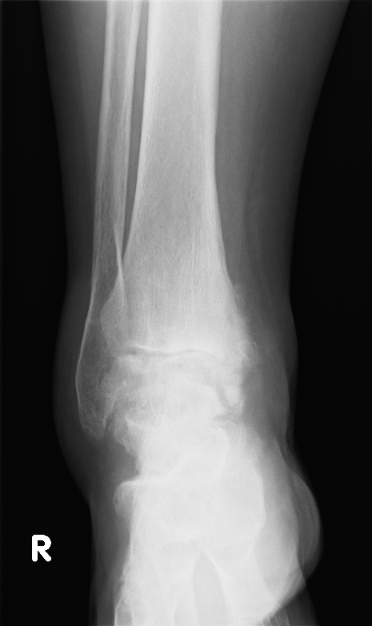
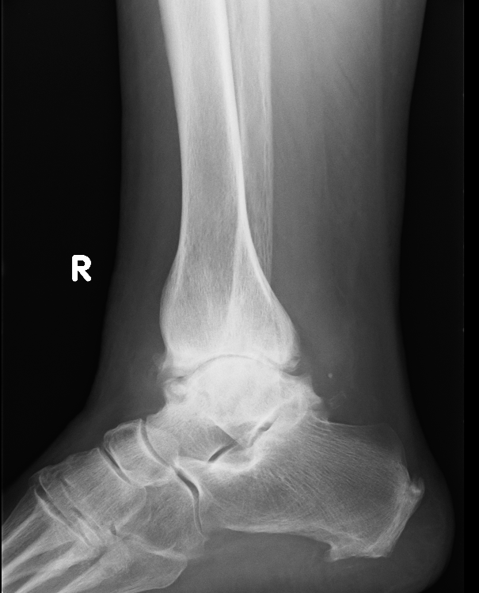
poúrazová artróza

Slide 10
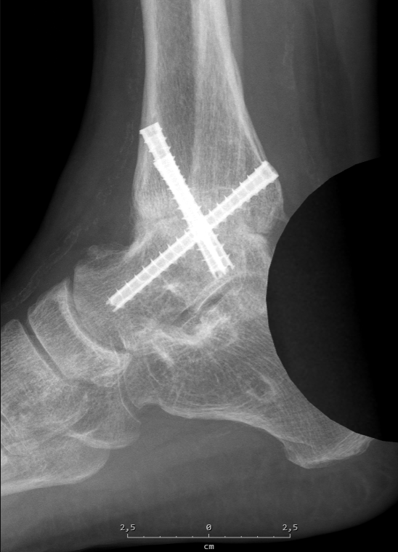
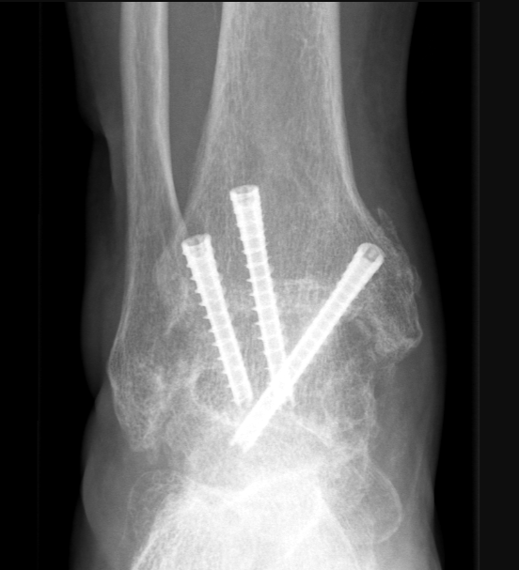
12 měsíců

Slide 11
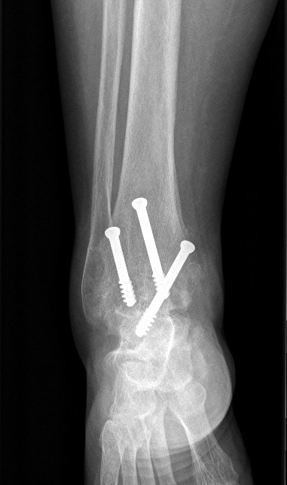
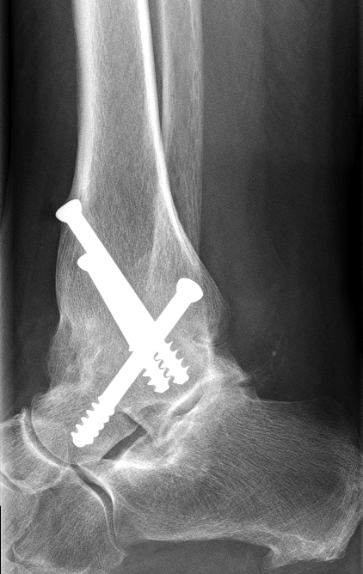
2 roky

Slide 12
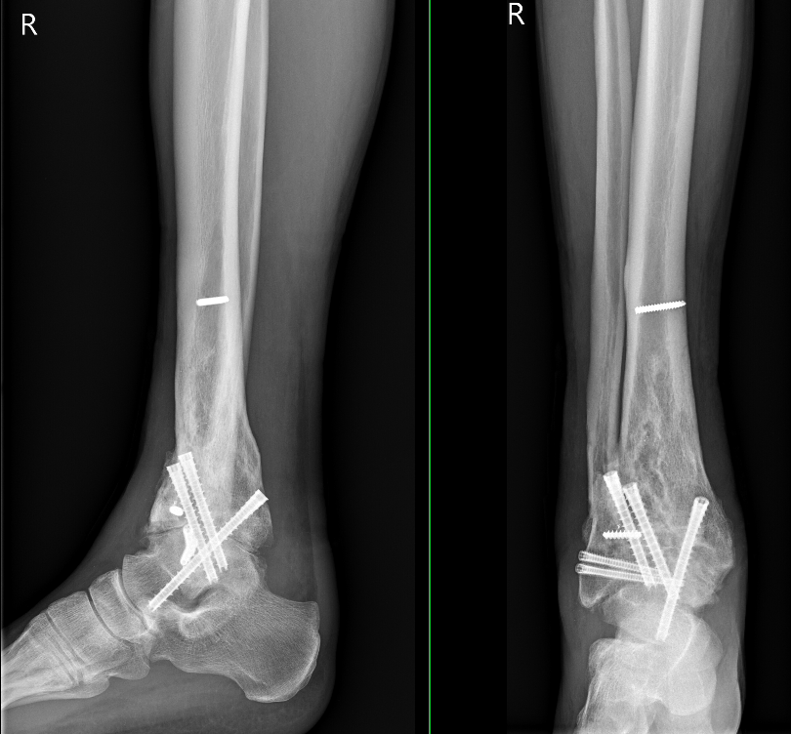
Transfibulární přístup

Slide 13
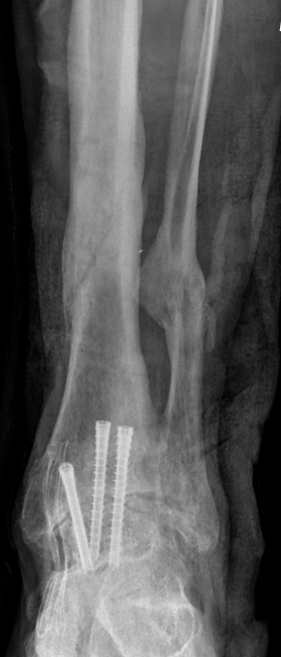
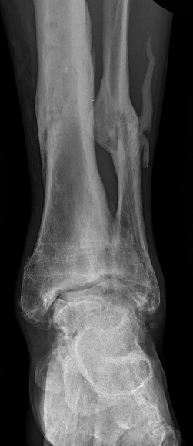
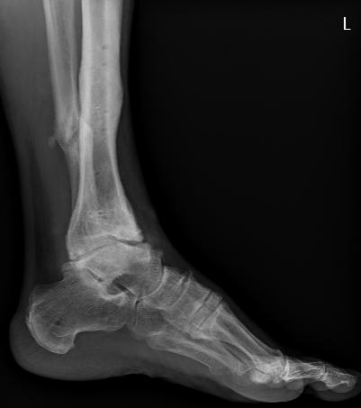
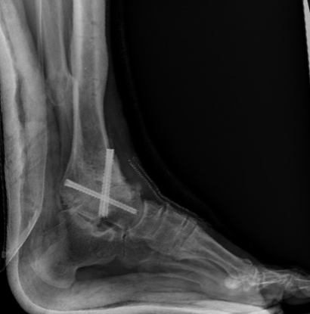
AS artrodéza

Slide 14
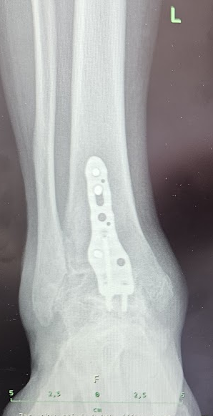
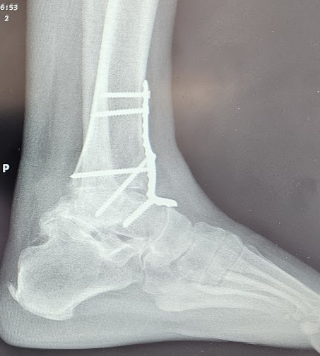
AD dlahou

Slide 15
AD – postop protokol
Sádrová dlaha na op.sále
1. převaz – nasazení ortézy walker na 9-12 týdnů
1.-4. týden bez zátěže op.DK
5.-6. týden zátěž vlastní vahou končetiny
6.-9.(-12.) týden zátěž do bolesti, walker jen na chůzi

Slide 16
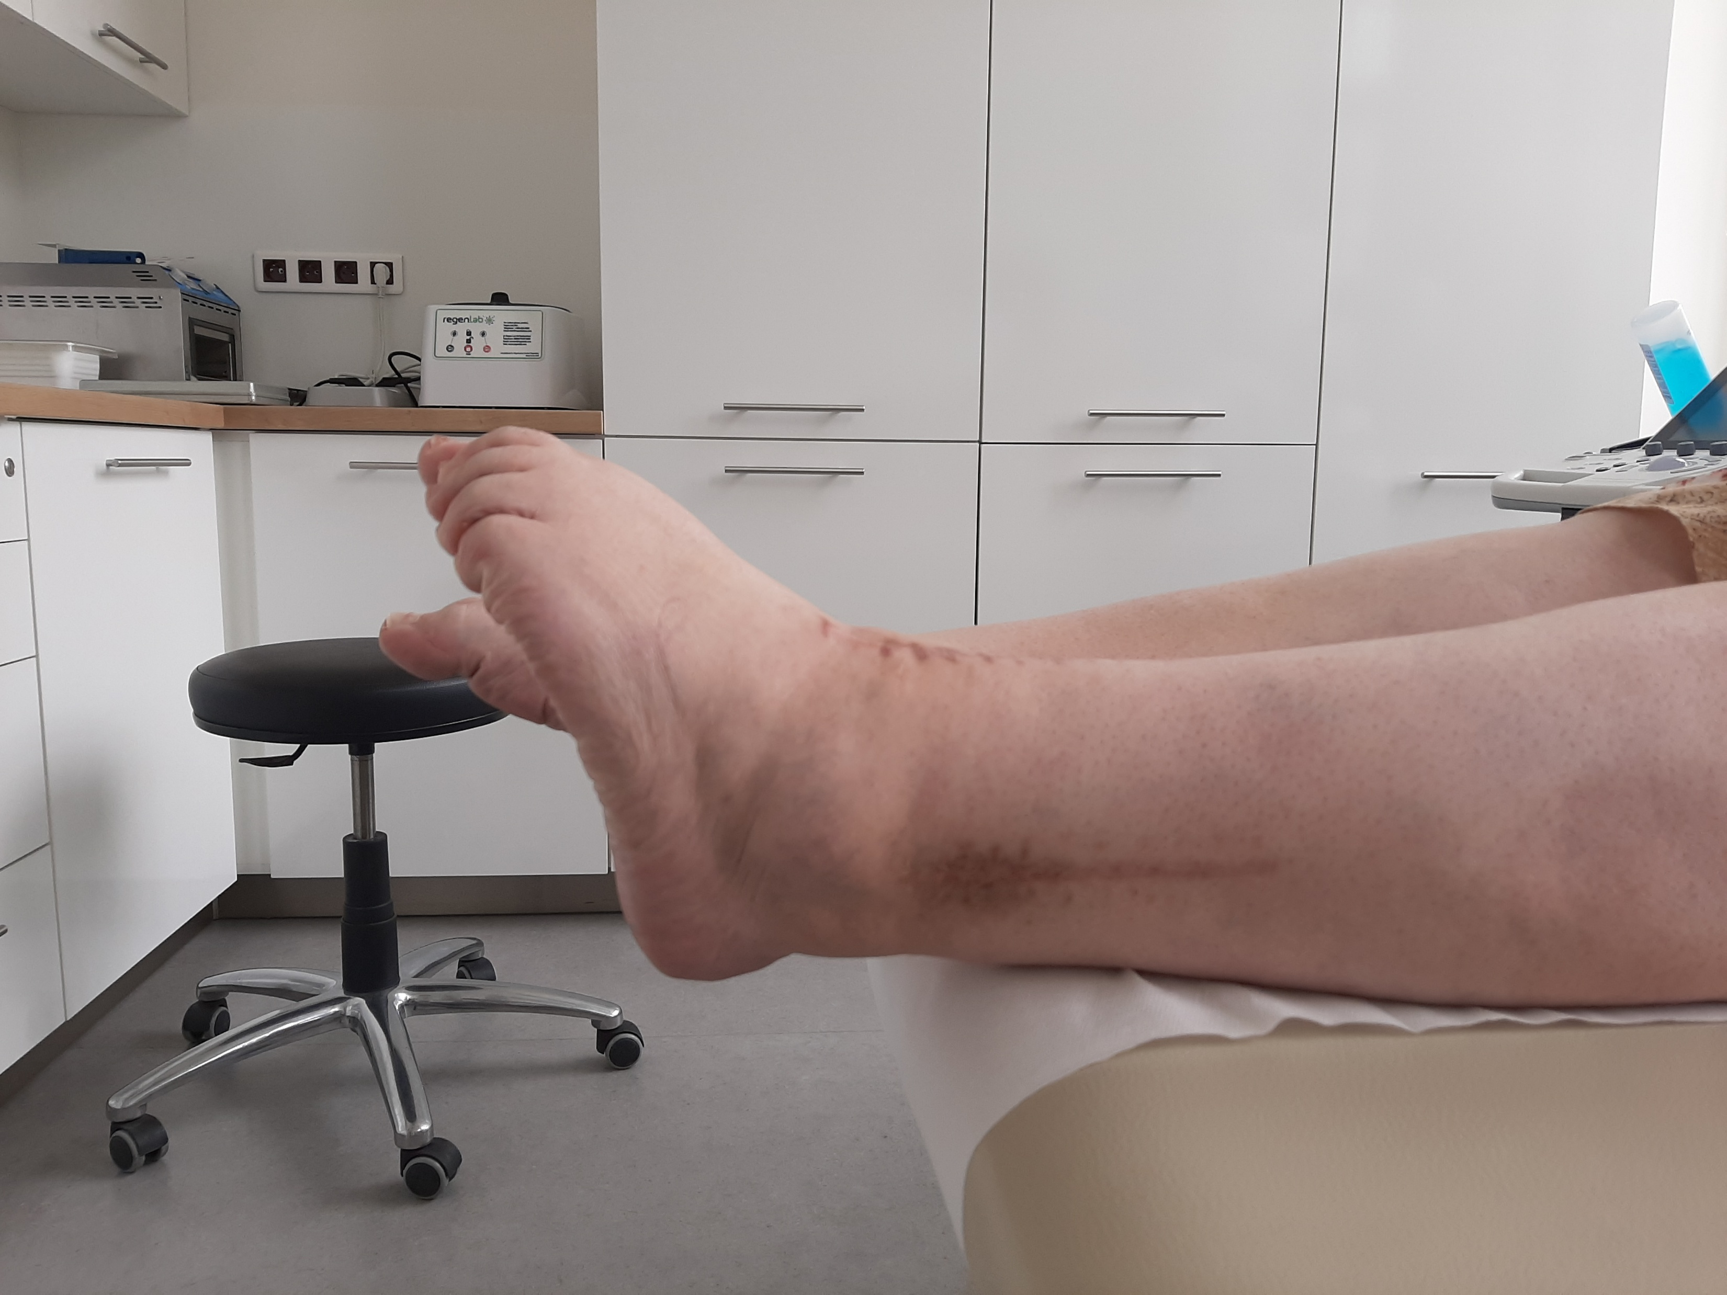
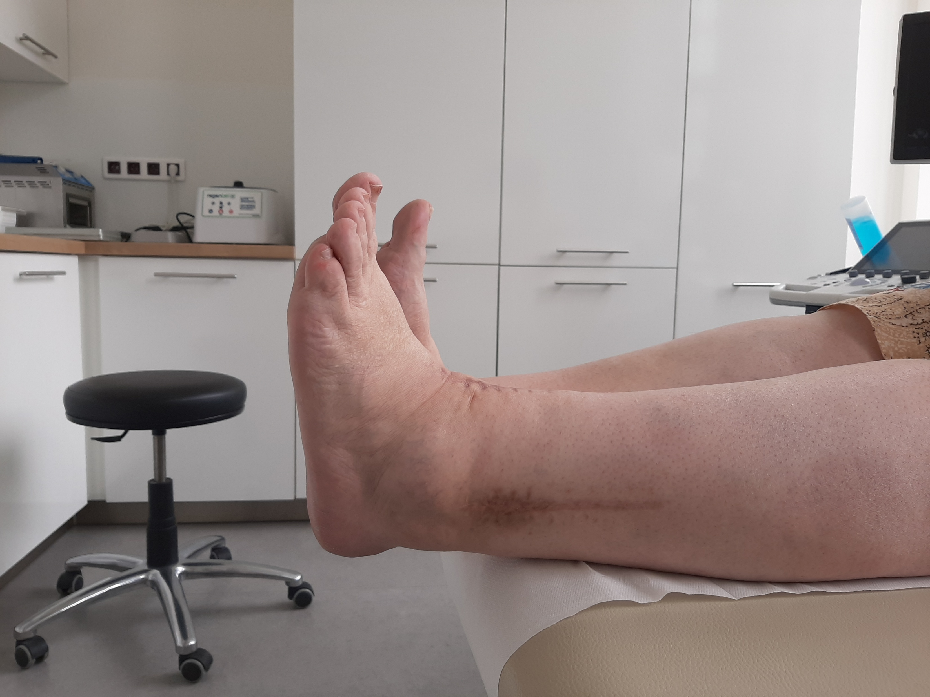
AD hlezna

Slide 17
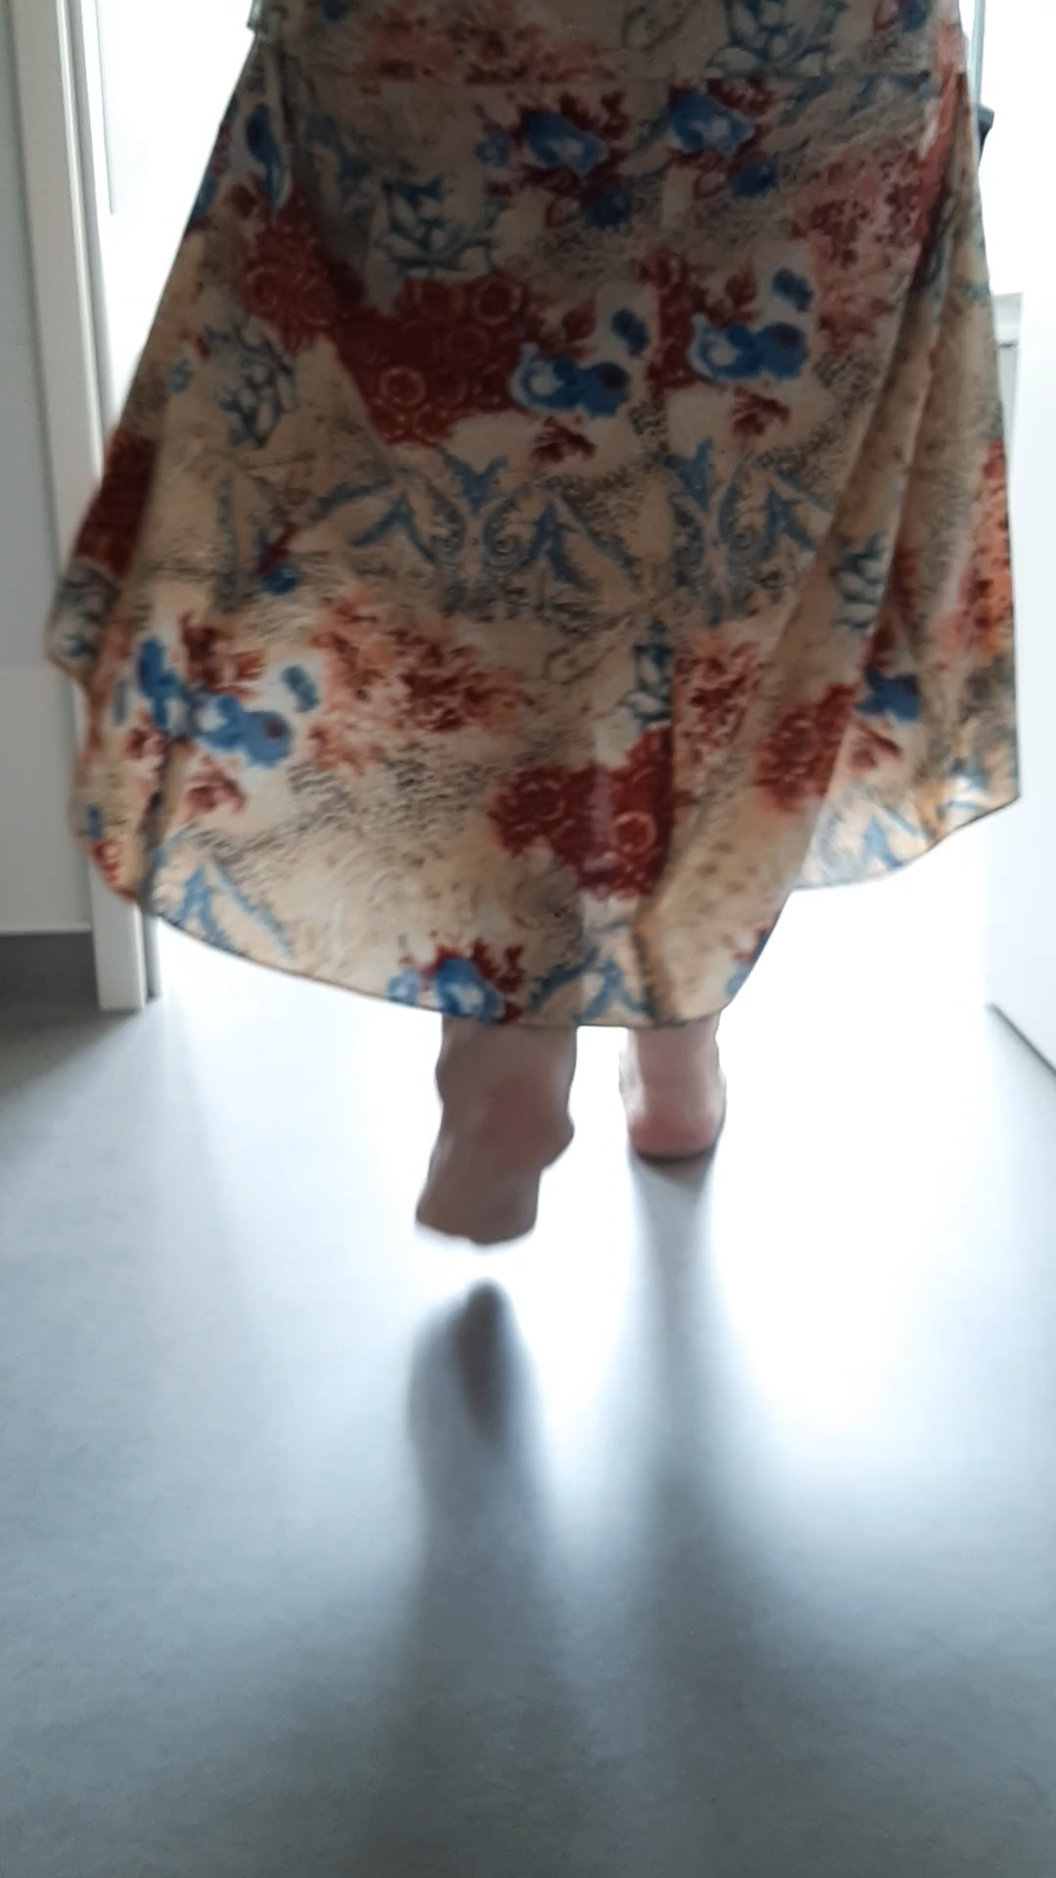
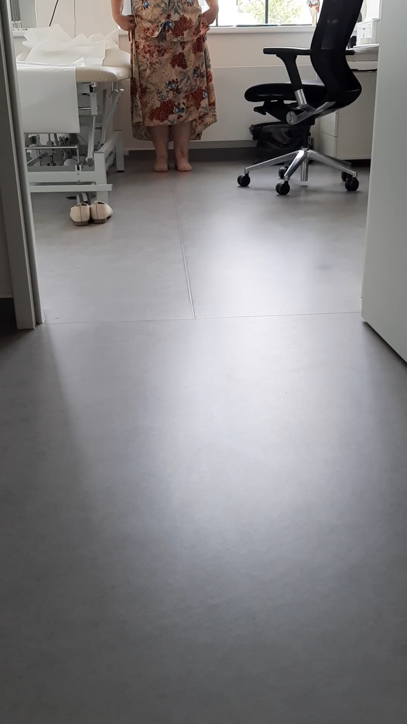
6 měsíců po AD hlezna vlevo

Slide 18
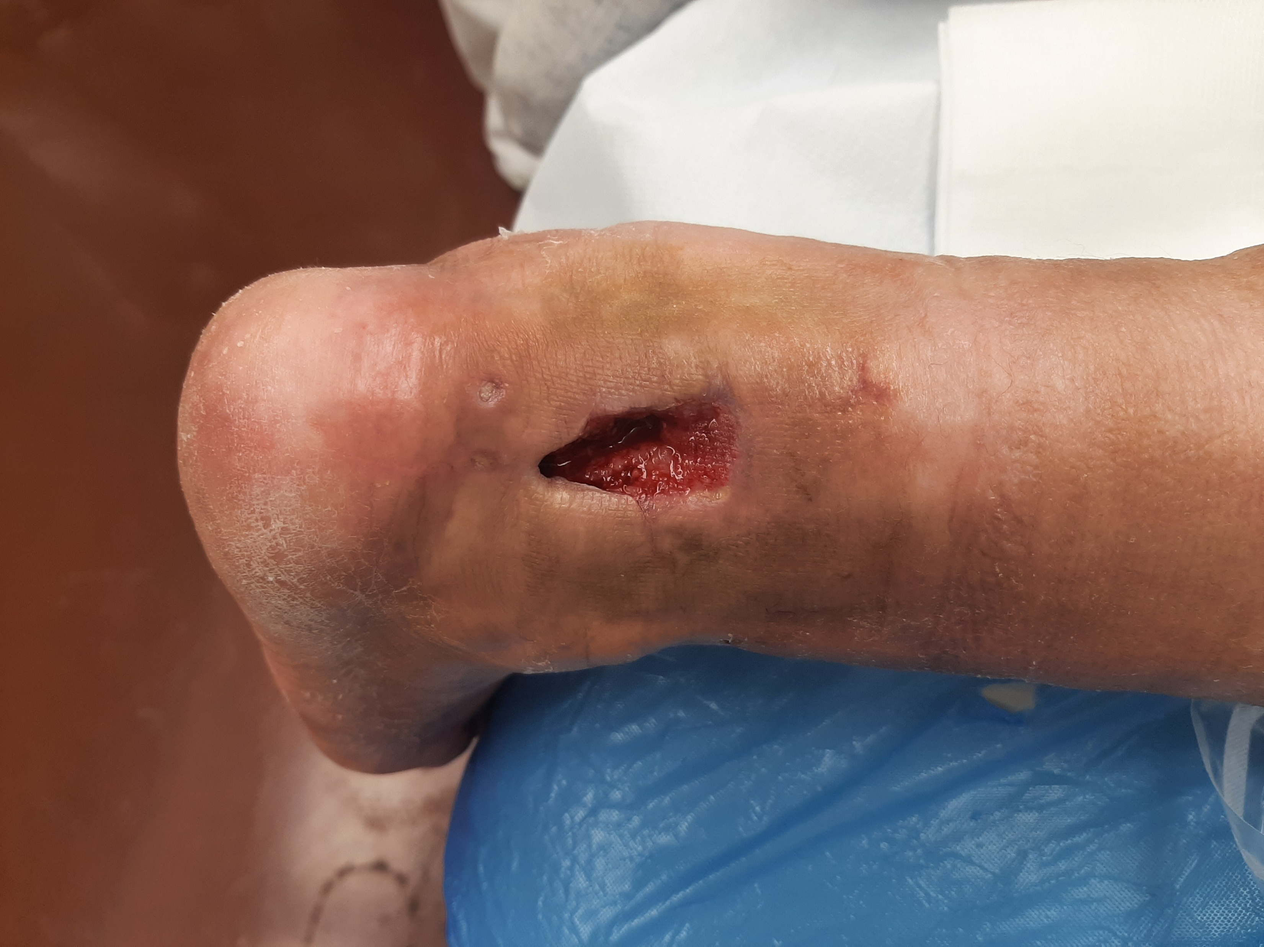
Komplikace
Nejčastější:
Infekce
Pakloub

Slide 19
Shrnutí AD, srovnání s TEP
Různé studie ukazují různé výsledky – někde TEP mírně lepší, ale jiné bez rozdílu
Po AD je vyšší riziko subtalární artrodézy
Z krátko a střednědobého pohledu bez rozdílu z hlediska komplikací a spokojenosti pacientů
Některé studie uvádí vyšší procento reoperací u TEP ale současně vyšší spokojenost pacientů
Styl chůze – bez sign. rozdílu, mírně lepší u TEP, ale ani u jedné metody není stejná jako u zdravého hlezna
Sport – návrat k předoperačnímu stavu(ne předúrazovému)
- často - kolo, plavání, turistika, tanec, golf
- omezeně – lyžování, snowboarding, gymnastika
- problém – fotbal, tenis, běh, basketbal
Mladý, aktivní, high-demand – spíše AD

Slide 20
Take home message
Pečlivá diagnostika – přidružené deformity
Výběr vhodného přístupu vzhledem k deformitě
Pečlivý výběr pacienta(kouření, cévy, kožní kryt,..)
U bilaterálního poškození ne bil.AD, ale TEP nebo AD + TEP

